Slide 1
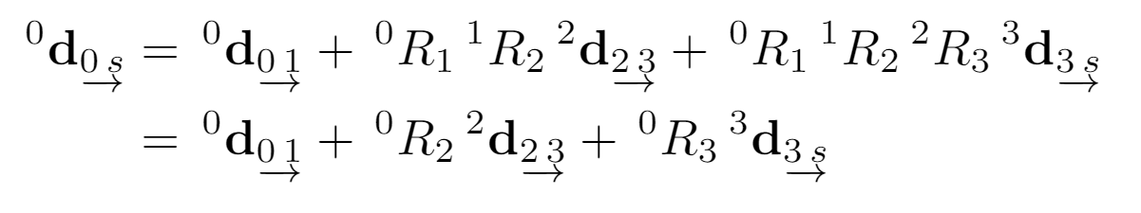
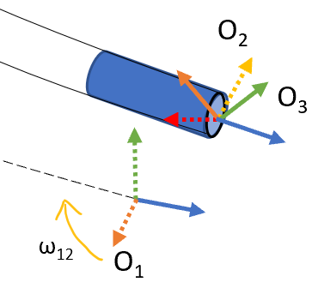


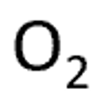

O₀
Sensor
O_{S}
d_{3S}
O₃
Drill string
Borehole centerline
O₃
O₂
d₂₃
ω₁₂
O₁

Slide 2
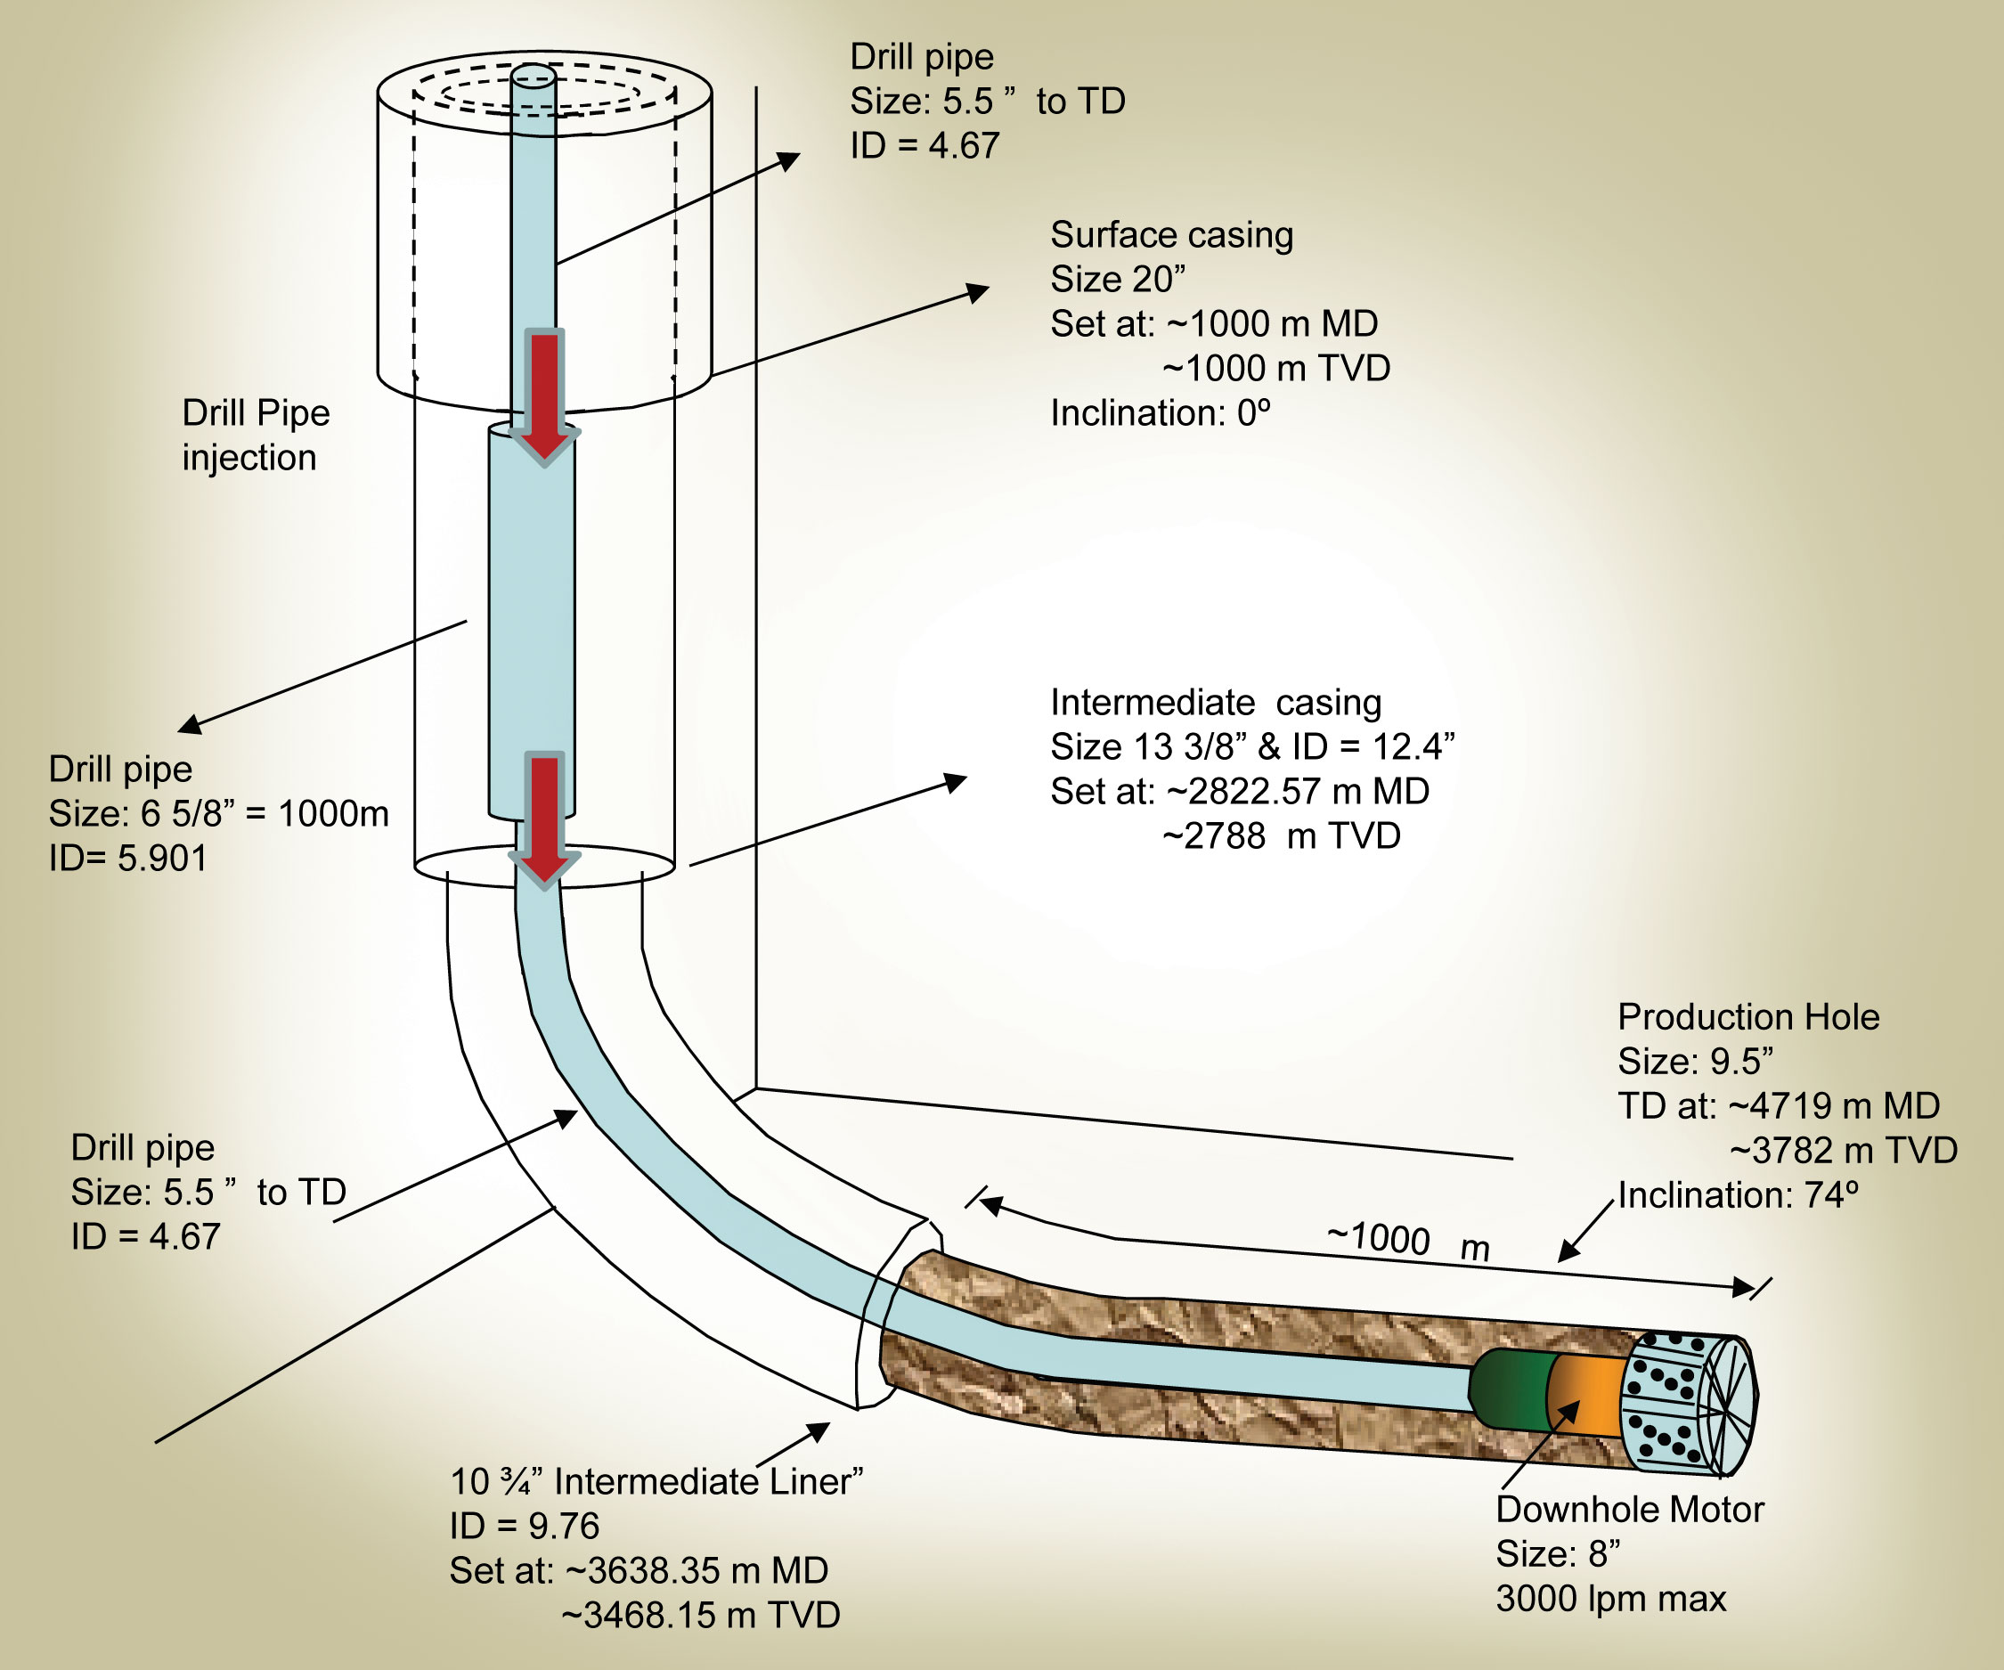


O₀
accelerometer
O_{S}
Drill string
O_{3b}
Borehole centerline
O_{3a}
θ
O_{3b}
O₂
ω₁₂
O₁

Slide 3
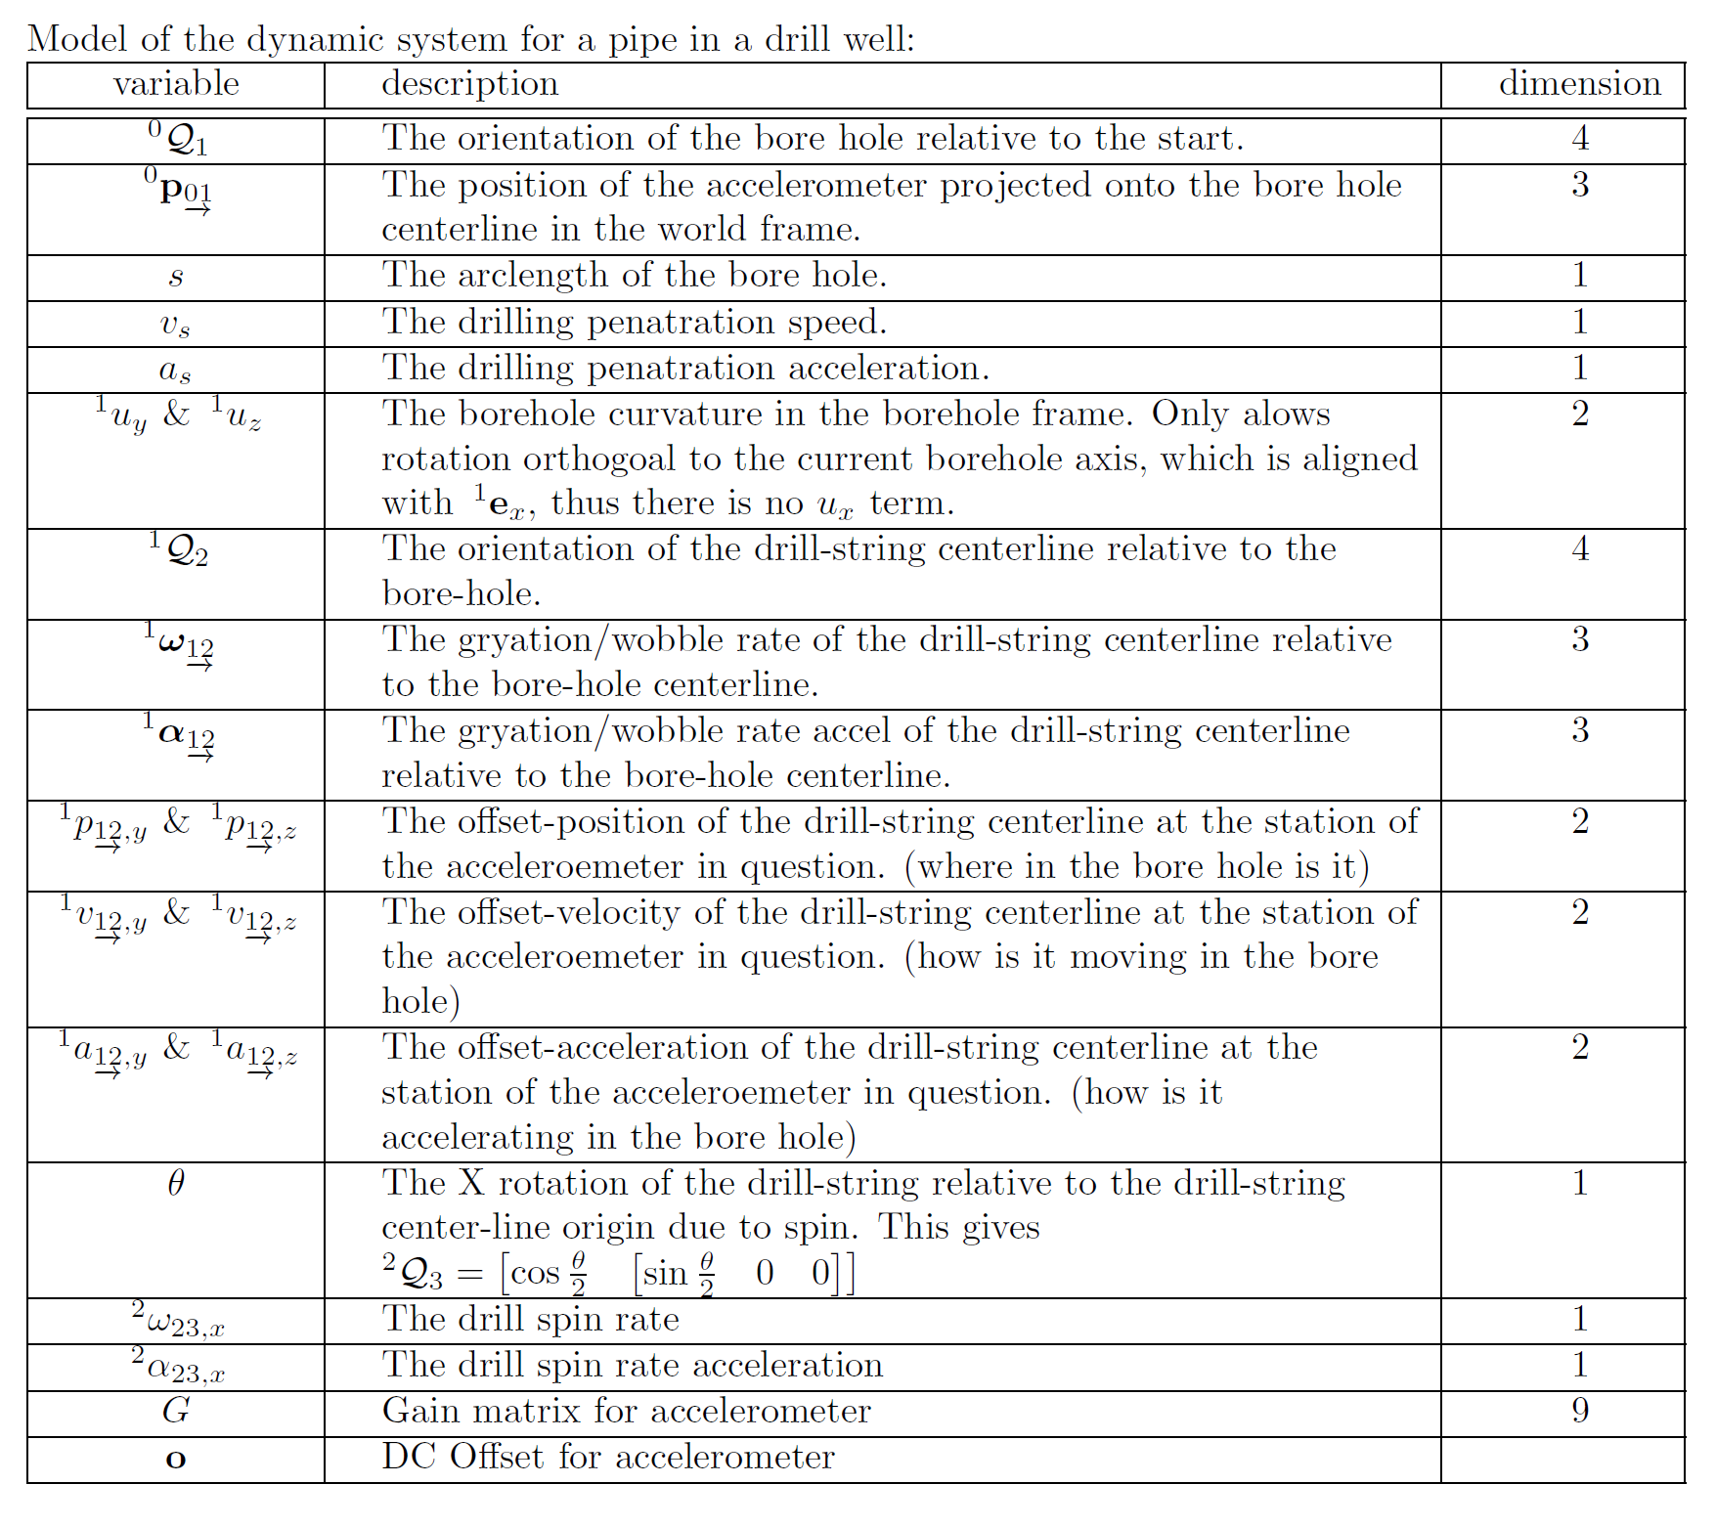
O₀
s
θ
O₂
u_{z}
ω
O₁
u_{y}

Slide 4
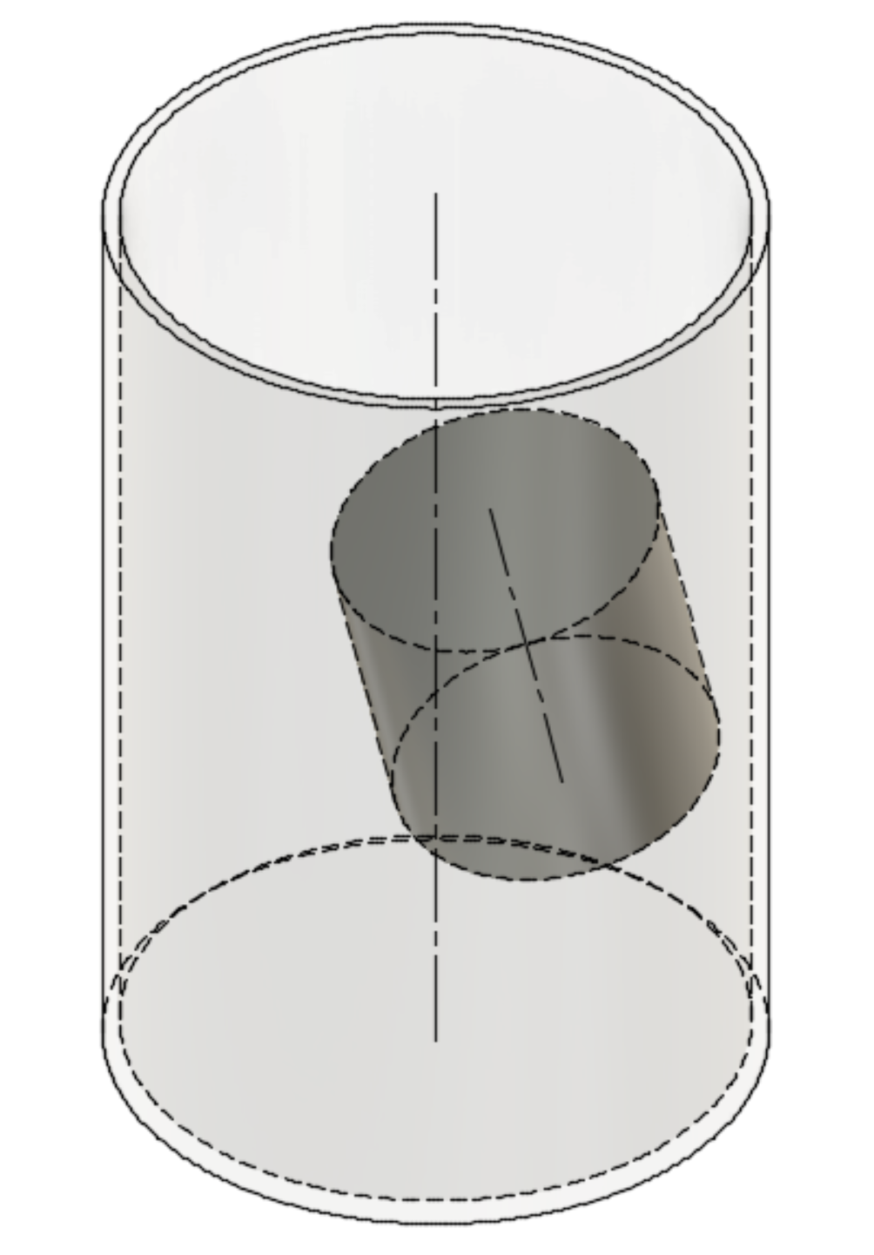
A

